Slide 1
METODE NUMERICE DE REZOLVARE A ECUAŢIILOR
Spataru Daniel
Clasa a 12-a “B”

Slide 2
În urma acestei prezentări, vei fi capabil să:
recunoști prezenţa soluţiilor unei ecuaţii algebrice sau transcendente pe un interval dat;
separi intervalele domeniului de definiţie ale unei funcţii f(x), care vor conţine exact o soluţie a ecuaţiei f(x) = 0;
utilizezi algoritmii de rezolvare a ecuaţiilor algebrice şi transcendente prin metoda bisecţiei, metoda coardelor şi metoda tangentelor;
elaborezi programe de rezolvare a ecuaţiilor algebrice şi transcendente prin metoda bisecţiei, metoda coardelor şi metoda tangentelor;
combini metodele studiate pentru elaborarea algoritmilor eficienţi de rezolvare a ecuațiilor algebrice și transcendente și a programelor care realizează acești algoritmi.

Slide 3
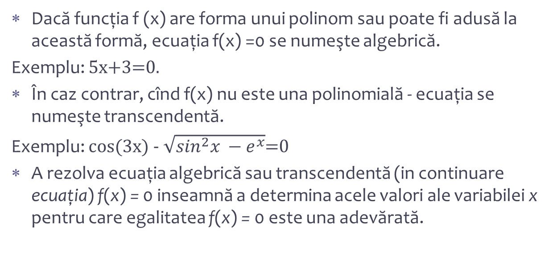
Noțiuni introductive
Dacă funcţia f (x) are forma unui polinom sau poate fi adusă la această formă, ecuaţia f(x) =0 se numeşte algebrică.
Exemplu: 5x+3=0.
În caz contrar, cînd f(x) nu este una polinomială - ecuaţia se numeşte transcendentă.
Exemplu: cos(3x) - $\sqrt{\sin^{2}x −e^{x}}$=0
A rezolva ecuaţia algebrică sau transcendentă (in continuare ecuaţia) f(x) = 0 inseamnă a determina acele valori ale variabilei x pentru care egalitatea f(x) = 0 este una adevărată.

Slide 4
Noțiuni introductive
Orice valoare ξ, pentru care expresia f(ξ) = 0 este adevărată, se numeşte zerou al funcţiei f(x) sau soluţie a ecuaţiei f(x) = 0.
Dacă funcţia f (x), continuă pe segmentul [a, b], primeşte la extremităţile lui valori de semn diferit (f (a) × f(b) < 0), atunci pe acest segment există cel puţin un punct ξ, astfel incit f (ξ) = 0. Dacă pe [a, b] există derivata f '(x), continuă, care are un semn constant, atunci ξ este soluţie unică a ecuaţiei f (x) = 0 pe acest segment.

Slide 5
Metoda numerică de rezolvare
Rezolvarea prin metode numerice a unei ecuaţii se divide in două etape:
Separarea intervalelor pe care ecuaţia are o singură soluţie.
Micşorarea pe cât mai mult posibil a fiecărui din aceste intervale (dacă se pune problema determinării tuturor soluţiilor) sau a unuia din ele (dacă trebuie de determinat doar una din soluţii).

Slide 6
Metoda analitică
Pentru separarea analitică a soluţiilor vor fi folosite proprietăţile derivatei. Dacă soluţiile ecuaţiei f’(x)=0 pot fi uşor calculate, atunci, pentru a separa soluţiile f(x)=0, este necesar:
să se determine soluţiile distincte a ≤ x₁ ≤ x₂ ≤ ..., ≤ x_{n} ≤ b ale ecuaţiei f’(x)=0;
considerând a = x₀ şi b = x_{n+1}, să se calculeze valorile f(x₀), f(x₁), ..., f(x_{n+1}). Segmentele [x_{i}, x_{i+1}], i = 0, ..., n, pentru care f(x_{i}) x f(x_{i+1}) < 0 vor conţine câte cel puţin o soluţie a ecuaţiei f(x)=0.

Slide 7
Exemplu
Să se separe rădăcinile ecuaţiei x3 – 9x2 + 24x – 19 = 0 pe segmentul [0, 8]. Rezolvare:
f (x) = x³ – 9x² + 24x – 19;
f’(x) = 3x² – 18x + 24.
Rezolvând ecuaţia f’(x) = 0, se obţin soluţiile x₁ = 2, x₂ = 4.
Deci ecuaţia va avea trei soluţii, cite una pe fiecare din segmentele [0, 2], [2, 4], [4, 8].
x | f(x) | Semn f(x)
0 | -19 | -
2 | 1 | +
4 | -3 | -
8 | 109 | +

Slide 8
Metoda grafică
O altă posibilitate de separare a rădăcinilor ecuaţiei f(x) = 0 este cercetarea directă a graficului funcţiei f(x). Pentru construcţia acestuia pot fi folostie atât aplicaţii software specializate, cât şi programe simple, elaborate cu ajutorul instrumentelor unui limbaj de programare. Separarea grafică a soluțiilor unei ecuații pe un segment dat poate fi realizată și local, cu ajutorul unei aplicații de calcul tabelar.

Slide 9
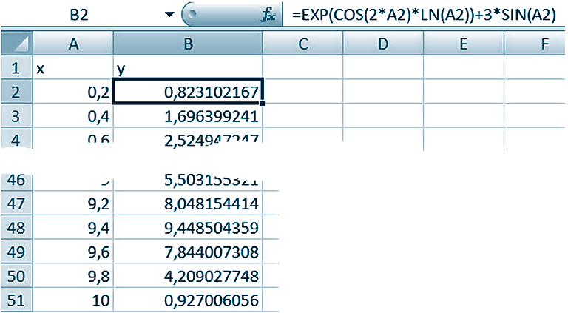
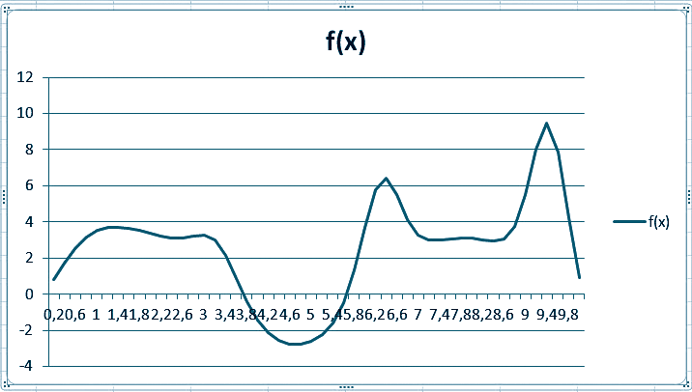
Exemplu
f(x) = x^{cos(2x)} + 3sin(x).
Soluțiile se caută pe segmentul [0,2, 10].

Slide 10
Metoda bisecției
Una dintre cele mai simple metode de determinare a unei soluţii a ecuaţiei f(x) = 0 este metoda bisecţiei. Metoda presupune determinarea punctului de mijloc c al segmentului [a, b], apoi calculul valorii f (c). Dacă f (c) = 0, atunci c este soluţia exactă a ecuaţiei. In caz contrar, soluţia este căutată pe unul dintre segmentele [a, c] şi [c, b]. Ea va aparţine segmentului pentru care semnul funcţiei in extremităţi este diferit.

Slide 11
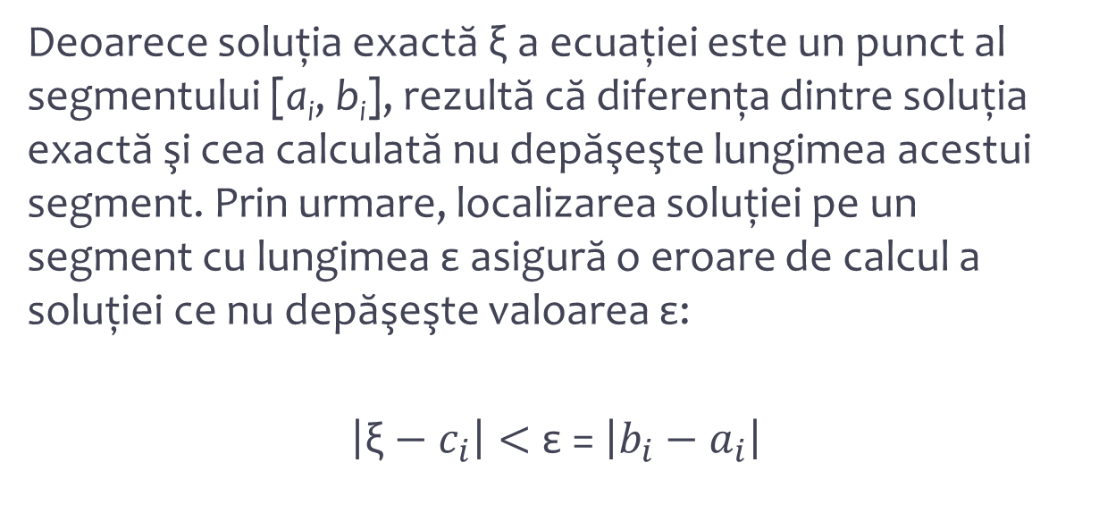
Estimarea erorii
Deoarece soluţia exactă ξ a ecuaţiei este un punct al segmentului [a_{i}, b_{i}], rezultă că diferenţa dintre soluţia exactă şi cea calculată nu depăşeşte lungimea acestui segment. Prin urmare, localizarea soluţiei pe un segment cu lungimea ε asigură o eroare de calcul a soluţiei ce nu depăşeşte valoarea ε:
$\left|\text{ξ}−c_{i}\right|<$ ε = $\left|b_{i}−a_{i}\right|$

Slide 12
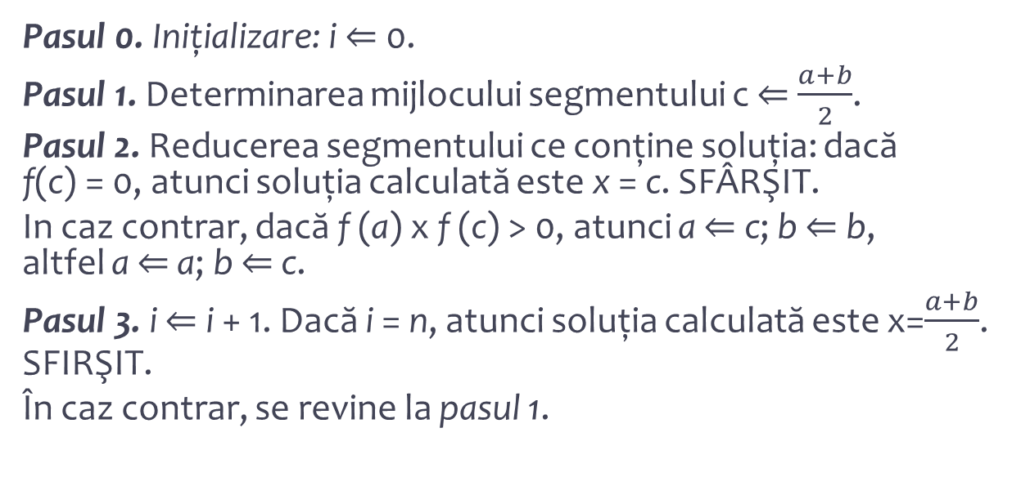
Algoritmul de calcul pentru un număr prestabilit n de divizări consecutive
Pasul 0. Iniţializare: i ⇐ 0.
Pasul 1. Determinarea mijlocului segmentului c ⇐ $\frac{a+b}{2}$.
Pasul 2. Reducerea segmentului ce conţine soluţia: dacă f(c) = 0, atunci soluţia calculată este x = c. SFÂRŞIT.
In caz contrar, dacă f (a) x f (c) > 0, atunci a ⇐ c; b ⇐ b, altfel a ⇐ a; b ⇐ c.
Pasul 3. i ⇐ i + 1. Dacă i = n, atunci soluţia calculată este x=$\frac{a+b}{2}$. SFIRŞIT.
În caz contrar, se revine la pasul 1.

Slide 13
Exemplu de program
Să se determine o rădăcină a ecuaţiei x⁴ + 2x³ – x –1 = 0 pe segmentul [0, 1] pentru 16 divizări consecutive.
program cn05;
var a,b,c: real;
i,n:integer;
function f(x:real):real;
begin f:=sqr(sqr(x))+2*x*sqr(x)-x-1;end;
begin a:=0; b:=1; n:=16;
for i:=1 to n do
begin c:=(b+a)/2;
writeln(’i=’,i:3,’ x=’,c:10:8,’ f(x)=’,f(c):12:8);
if f(c)=0 then break3
else if f(c)*f(a)>0 then a:=c else b:=c;
end;
end.

Slide 14
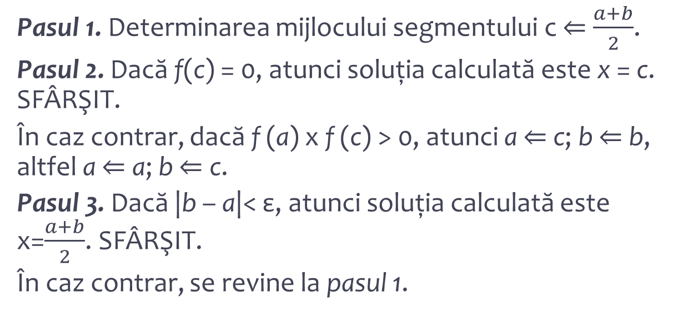
Algoritmul de calcul pentru o precizie ε dată
Pasul 1. Determinarea mijlocului segmentului c ⇐ $\frac{a+b}{2}$.
Pasul 2. Dacă f(c) = 0, atunci soluţia calculată este x = c. SFÂRŞIT.
În caz contrar, dacă f (a) x f (c) > 0, atunci a ⇐ c; b ⇐ b, altfel a ⇐ a; b ⇐ c.
Pasul 3. Dacă |b – a|< ε, atunci soluţia calculată este x=$\frac{a+b}{2}$. SFÂRŞIT.
În caz contrar, se revine la pasul 1.

Slide 15
Exemplu de program
Să se determine o rădăcină a ecuaţiei 6cos(x) + 8sin(x) = 0 pe segmentul [2, 4] cu precizia ε=0,00017.
program cn06;
var a,b,c,eps: real;
function f(x:real):real;
begin f:=6*cos(x)+8*sin(x);end;
begin a:=2; b:=4; eps:=0.00017;
repeat
c:=(b+a)/2;
writeln(’x=’,c:10:8,’ f(x)=’,f(c):12:8);
if f(c)=0 then break
else if f(c)*f(a)>0 then a:=c else b:=c;
until abs(b-a)<eps;
end.

Slide 16
Metoda coardelor
Metoda bisecţiei, cu toată simplitatea ei, nu este eficientă in cazurile cind rezultatul trebuie obţinut printr-un număr redus de iteraţii, cu o exactitate înaltă. Astfel stând lucrurile, este mai potrivită metoda coardelor, care constă in divizarea segmentului în părţi proporţionale, proporţia fiind dată de punctul de intersecţie al coardei care uneşte extremităţile segmentului cu axa 0x.

Slide 17
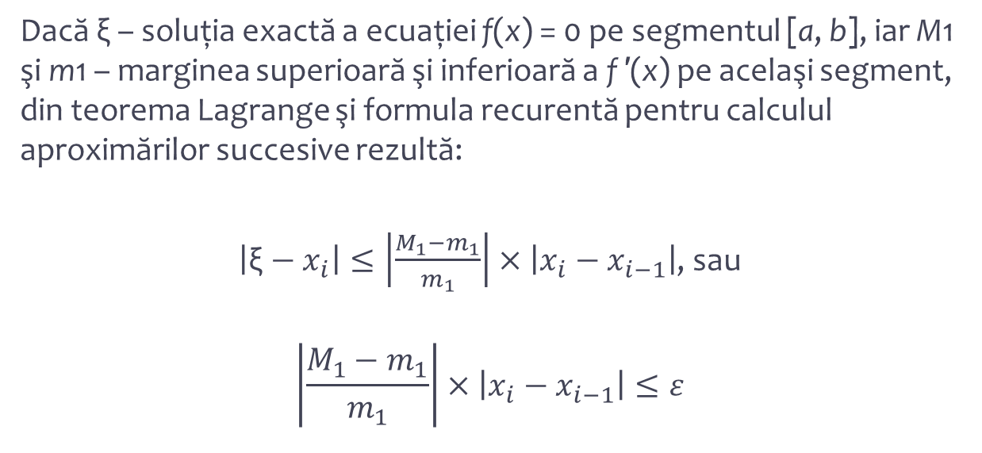
Estimarea erorii
Dacă ξ – soluţia exactă a ecuaţiei f(x) = 0 pe segmentul [a, b], iar M1 şi m1 – marginea superioară şi inferioară a f ′(x) pe acelaşi segment, din teorema Lagrange şi formula recurentă pentru calculul aproximărilor succesive rezultă:
$\left|\text{ξ}−x_{i}\right|≤\left|\frac{M_{1}−m_{1}}{m_{1}}\right|×\left|x_{i}−x_{i−1}\right|$, sau
$$\left|\frac{M_{1}−m_{1}}{m_{1}}\right|×\left|x_{i}−x_{i−1}\right|≤ε$$

Slide 18
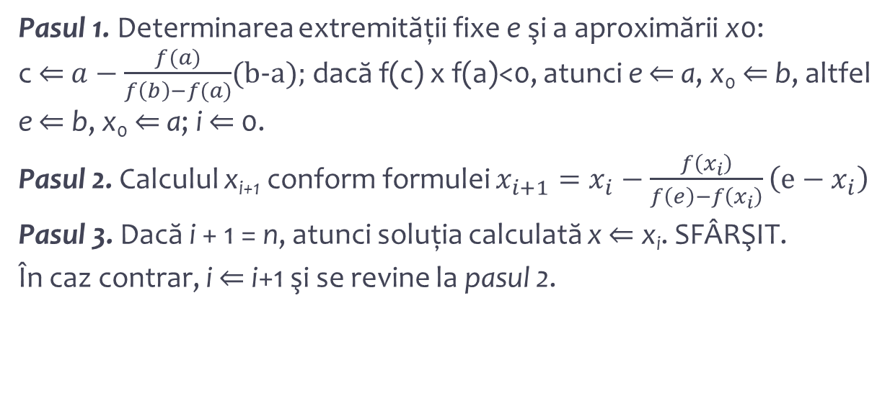
Algoritmul de calcul pentru un număr prestabilit n de aproximări succesive
Pasul 1. Determinarea extremităţii fixe e şi a aproximării x0: c ⇐ $a−\frac{f(a)}{f\left(b\right)−f(a)}$(b-a); dacă f(c) x f(a)<0, atunci e ⇐ a, x₀ ⇐ b, altfel e ⇐ b, x₀ ⇐ a; i ⇐ 0.
Pasul 2. Calculul x_{i+1} conform formulei $x_{i+1}=x_{i}−\frac{f\left(x_{i}\right)}{f\left(e\right)−f\left(x_{i}\right)}\left(e−x_{i}\right)$
Pasul 3. Dacă i + 1 = n, atunci soluţia calculată x ⇐ x_{i}. SFÂRŞIT.
În caz contrar, i ⇐ i+1 şi se revine la pasul 2.

Slide 19
Exemplu de program
Fie dată funcţia f(x) = ln(xsinx). Să se calculeze soluţia aproximativă a ecuaţiei f (x) = 0 pe segmentul [0,5; 1,5] pentru 10 aproximări succesive, utilizând metoda coardelor.
program cn07;
var a,b,e,c,x: real; n,i: integer;
function f(x:real):real;
begin f:=ln(x*sin(x));end;
begin a:=0.5; b:=1.5; n:=10;
c:=a-(f(a))/(f(b)-f(a))*(b-a);
if f(c)*f(a)>0 then begin e:=b; x:=a; end
else begin e:=a; x:=b; end;
for i:=1 to n do
begin x:= x-(f(x))/(f(e)-f(x))*(e-x);
writeln(x:10:8,’ ’,f(x):12:8);
end; end.

Slide 20
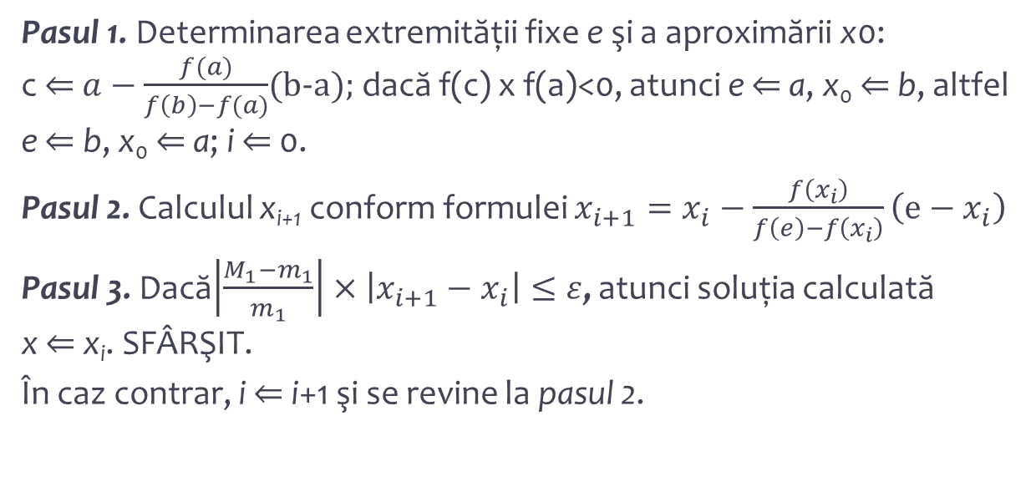
Algoritmul de calcul pentru o exactitate ε dată
Pasul 1. Determinarea extremităţii fixe e şi a aproximării x0: c ⇐ $a−\frac{f(a)}{f\left(b\right)−f(a)}$(b-a); dacă f(c) x f(a)<0, atunci e ⇐ a, x₀ ⇐ b, altfel e ⇐ b, x₀ ⇐ a; i ⇐ 0.
Pasul 2. Calculul x_{i+1} conform formulei $x_{i+1}=x_{i}−\frac{f\left(x_{i}\right)}{f\left(e\right)−f\left(x_{i}\right)}\left(e−x_{i}\right)$
Pasul 3. Dacă$\left|\frac{M_{1}−m_{1}}{m_{1}}\right|×\left|x_{i+1}−x_{i}\right|≤ε$, atunci soluţia calculată x ⇐ x_{i}. SFÂRŞIT.
În caz contrar, i ⇐ i+1 şi se revine la pasul 2.

Slide 21
Exemplu de program
Fie dată funcţia f(x) = x⁴ – 3x² + 7,5x – 1. Să se calculeze soluţia aproximativă a ecuaţiei f(x) = 0 pe segmentul [–0,5; 0,5] cu exactitatea ε = 0,0001, utilizând metoda coardelor. Pentru funcţia dată pe [–0,5; 0,5] M₁ şi m₁ sînt, respectiv, egale cu 10 şi 5.
program cn08;
var Msup,minf,a,b,e,x,xnou,xvechi,eps: real;
function f(x:real):real;
begin f:=sqr(sqr(x))-3*sqr(x)+7.5*x-1; end;
begin
a:=-0.5; b:=0.5; eps:=0.0001;
Msup:=10; minf:=5;
{determinarea extremitatii fixe si a aproximarii initiale}
x:=a-(f(a))/(f(b)-f(a))*(b-a);
if f(x)*f(a)>0 then begin e:=b; xnou:=a; end
else begin e:=a; xnou:=b; end;
repeat xvechi:=xnou;
xnou:= xvechi-(f(xvechi))/(f(e)-f(xvechi))*(e-xvechi);
writeln(’ x=’,xnou:10:8,’ f(x)=’,f(xnou):12:8);
until abs((Msup-minf)/minf*(xnou-xvechi))<eps;
end.

Slide 22
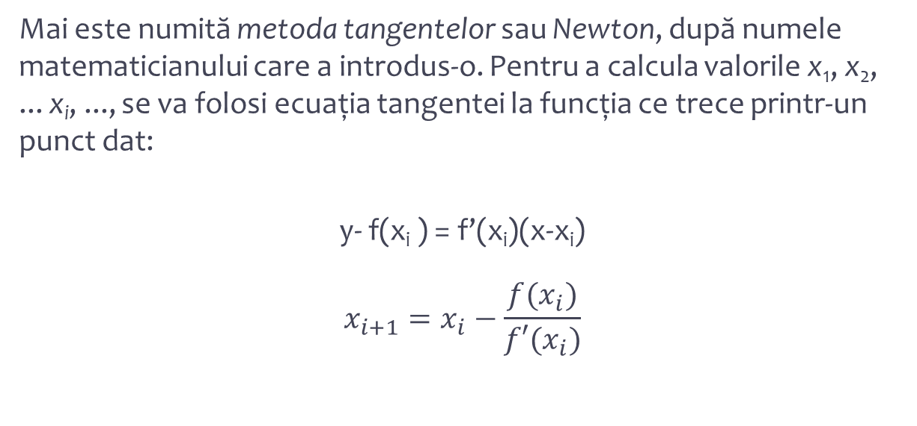
Metoda Newton
Mai este numită metoda tangentelor sau Newton, după numele matematicianului care a introdus-o. Pentru a calcula valorile x₁, x₂, ... x_{i}, ..., se va folosi ecuaţia tangentei la funcţia ce trece printr-un punct dat:
y- f(x_{i} ) = f’(x_{i})(x-x_{i})
$$x_{i+1}=x_{i}−\frac{f(x_{i})}{f′(x_{i})}$$

Slide 23
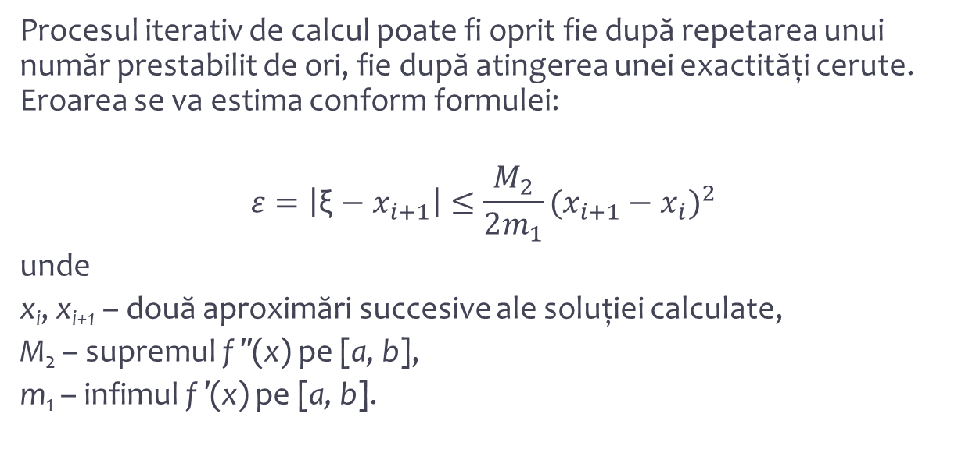
Estimarea erorii
Procesul iterativ de calcul poate fi oprit fie după repetarea unui număr prestabilit de ori, fie după atingerea unei exactităţi cerute. Eroarea se va estima conform formulei:
$$ε=\left|\text{ξ}−x_{i+1}\right|≤\frac{M_{2}}{2m_{1}}{(x_{i+1}−x_{i})}^{2}$$
unde
x_{i}, x_{i+1} – două aproximări succesive ale soluţiei calculate,
M₂ – supremul f ′′(x) pe [a, b],
m₁ – infimul f ′(x) pe [a, b].

Slide 24
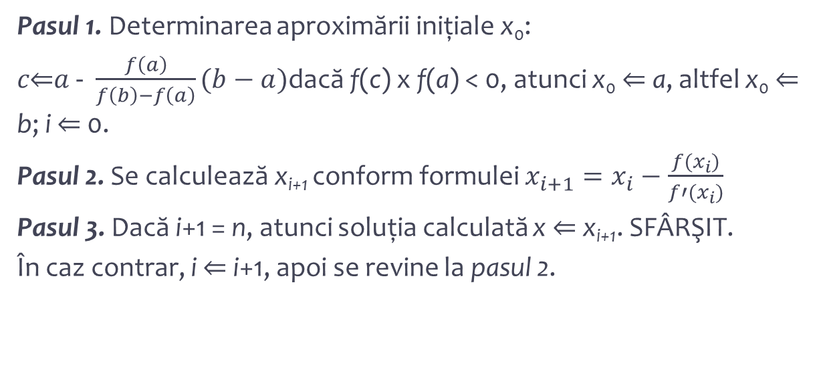
Algoritmul de calcul pentru un număr prestabilit n de aproximări succesive
Pasul 1. Determinarea aproximării iniţiale x₀:
$c\text{⇐}a\text{ - }\frac{f\left(a\right)}{f\left(b\right)−f\left(a\right)}(b−a)$dacă f(c) x f(a) < 0, atunci x₀ ⇐ a, altfel x₀ ⇐ b; i ⇐ 0.
Pasul 2. Se calculează x_{i+1} conform formulei $x_{i+1}=x_{i}−\frac{f(x_{i})}{f′(x_{i})}$
Pasul 3. Dacă i+1 = n, atunci soluţia calculată x ⇐ x_{i+1}. SFÂRŞIT.
În caz contrar, i ⇐ i+1, apoi se revine la pasul 2.

Slide 25
Exemplu de program
Fie dată funcţia f (x) = x3 – 2x2 + x – 3. Să se scrie un program care va calcula soluţia ecuaţiei f (x) = 0 pe segmentul [2; 15] pentru 10 aproximări succesive, utilizând metoda Newton. Preprocesarea matematică: Se determină f ′(x).
program cn09;
var a, b, x, c : real; i, n: integer;
function f(z:real):real;
begin f:=z*z*z-2*z*z+z-3; end;
function fd1(z:real):real;
begin fd1:=3*z*z-4*z+1; end;
begin a:=2.1; b:=15; n:=10; i:=0;
c:=a-(f(a))/(f(b)-f(a))*(b-a);
if f(c)*f(a)<0 then x:=a else x:=b;
while i<n do
begin i:=i+1;
x:=x-f(x)/fd1(x);
writeln(’i=’,i:2,’ x=’,x:15:12, ’ f=’,f(x):15:12);
end; end.

Slide 26
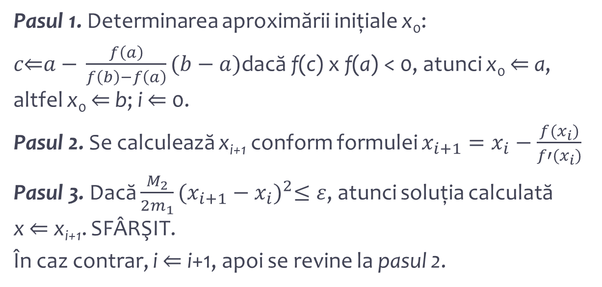
Algoritmul de calcul pentru o exactitate ε dată
Pasul 1. Determinarea aproximării iniţiale x₀:
$c\text{⇐}a\text{ − }\frac{f\left(a\right)}{f\left(b\right)−f\left(a\right)}(b−a)$dacă f(c) x f(a) < 0, atunci x₀ ⇐ a, altfel x₀ ⇐ b; i ⇐ 0.
Pasul 2. Se calculează x_{i+1} conform formulei $x_{i+1}=x_{i}−\frac{f(x_{i})}{f′(x_{i})}$
Pasul 3. Dacă $\frac{M_{2}}{2m_{1}}{(x_{i+1}−x_{i})}^{2}≤ε$, atunci soluţia calculată x ⇐ x_{i+1}. SFÂRŞIT.
În caz contrar, i ⇐ i+1, apoi se revine la pasul 2.

Slide 27
Exemplu de program
Fie dată funcţia f(x)=cos²(x) – x/4. Să se scrie un program care va calcula soluţia aproximativă a ecuaţiei f (x) = 0 pe segmentul [2,4; 3] cu exactitatea ε = 0,0001, utilizind metoda Newton. Pentru funcţia dată pe segmentul [2,4; 3] M₂ şi m₁ sînt, respectiv, egale cu 2 şi 0,03.
program cn10;
var a, b, xn, xv, M2, m1, e, c : real;
function f(z:real):real; begin f:=cos(z)*cos(z)-z/4; end;
function fd1(z:real):real; begin fd1:=-sin(2*z)-1/4; end;
begin a:=2.4; b:=3; M2:=2; m1:=0.03; e:=0.0001;
c:=a-(f(a))/(f(b)-f(a))*(b-a);
if f(c)*f(a)<0 then begin xn:=a; xv:=b; end
else begin xn:=b; xv:=a; end;
while M2*sqr(xn-xv)/(2*m1)>e do
begin xv:=xn;
xn:=xv-f(xv)/fd1(xv);
writeln(’ x=’,xn:15:12, ’ f=’,f(xn):15:12);
end; end.

Slide 28
Vă mulțumesc pentru atenție!

Slide 29
Bibliografie
Informatică. Manual pentru clasa a 12-a, Editura Știința, 2015.

